Slide 1
Kummit ry
Lapsipotilasperheiden tilanne v. 2017 vanhempien ja sisarusten silmin
Tutkimusraportti 14.8.2017
Merja Tuominen

Slide 2
SISÄLTÖ
sivu
Tutkimuksen tavoitteet ja toteutus 3
Yhteenveto 4-6
Vastaajien taustatiedot 7
Huoltajien työssäkäynti ja lapsen hoito 10
Tiedon saaminen tuista ja saadun tuen riittävyys 13
Huoli lapsesta ja miten perheissä keskustellaan lapsen tilanteen herättämistä tunteista 22
Sairaan tai erityislapsen sisarusten käyttäytyminen ja heidän tuntemuksensa 31
Mitä myönteistä tilanteessa nähdään 41
Pähkinänkuoressa 46
LIITTET
Laadunvarmistus ja tulosten julkaisu ja edelleen luovuttaminen Kysymyslomake

Slide 3
Tutkimuksen tavoitteet ja toteutus
Taustaa ja tavoitteet
Suomessa toimii noin 10 eri potilasjärjestöä, joihin kuuluu vanhempia tai perheitä, joita on kohdannut akuutti- tai pitkäaikainen lapsen sairaus tai erityisyys.
Kummit ry halusi selvittää ko. perheiden keskuudessa miten elämäntilanne niissä koetaan, miten lapsen sairaus tai erityisyys on vaikuttanut vanhempien ja sisarusten elämään, missä määrin perheessä keskustellaan tilanteesta ja minkälaista apua ja tukea perheet ovat saaneet. Tutkimuksen avulla Kummit haluavat saada paitsi tietoa toimintansa suunnittelun tarpeisiin, myös saada lapsipotilasperheiden asialle näkyvyyttä ja vauhdittaa keskustelua.
Tutkimuksen toteutus
Kysely tehtiin viiden eri lapsipotilasjärjestön (Kympin Lapset, Sykerö, Musili, Sydänlapset ja Leijonaemot) jäsenille sähköpostikyselynä. Taloustutkimus Oy laati kysymyslomakkeen yhdessä Kummien kanssa, ja kysymysaiheista keskusteltiin myös Lastenlinnan ylilääkäri Leena Repokarin kanssa.
Lomake ohjelmointiin Taloustutkimuksessa ja järjestökohtaiset linkit toimitettiin Kummien toimesta järjestöille, jotka puolestaan lähettivät linkit jäsenilleen ja muistuttivat vastaamisesta. Lomakkeet olivat Taloustutkimuksen palvelimella, jonne vastaukset myös tallentuivat.
Kysely oli vastattavissa 23.5.-26.6.2017 ja kaikkiaan 187 vanhempaa vastasi kyselyyn ja lisäksi sairaan tai erityisen lapsen sisaruksien vastauksia saatiin 47:ltä perheeltä.

Slide 4
Yhteenveto tuloksista

Slide 5
Lapsipotilasperheiden tilanne v. 2017 vanhempien ja sisarusten silmin 1/2
Lapsipotilasperheissä on melko tyypillistä, että äidit ottavat isiä useammin vastuuta sairaan tai erityisen lapsen hoitamisesta joko omaishoitajina tai mahdollistamalla kotona olon jotenkin muuten. Vain vähän yli puolet äideistä käy kodin ulkopuolella työssä koko- tai osa-aikaisesti, kun isistä suurin osa on kokoaikatyössä.
Suurin osa vanhemmista muistaa saaneensa tietoa perheille tarjolla olevista tuista heti sairauden puhjettua tai diagnoosin jälkeen. Taloudelliseen tukeen liittyvää tietoa saatiin lähinnä sairaalasta, potilasjärjestöiltä ja Kelasta. Sairaalan henkilökunnalta, psykologilta tai psykiatrilta saatiin tietoa henkiseen tukeen ja jaksamiseen liittyvästä avusta, mutta ystävät ja sukulaiset ovat olleet tässä erityisen tärkeitä. Yli neljännes kokee, ettei saanut mistään tietoa henkisen tukeen liittyvistä asioista.
Noin puolet on sitä mieltä että sekä henkisen tuen että taloudellisen avun saaminen on ollut riittämätöntä lapsen sairauden aikana tai diagnoosin saamisen jälkeen.
Henkistä tukea olisi kaivattu enemmän monella eri tavoin: keskustelua ja asiantuntijan apua (psykologi, lääkäri tiedon antajana), myös konkreettinen apu, vertaistuki, apu sisaruksille sekä parisuhteeseen olisi ollut tarpeen. Tuotiin myös esiin se, että tilanne on varsinkin alkuvaiheessa niin kaoottinen, ettei omaa avuntarvetta ehkä edes tiedosteta, ja näissä tapauksissa toivottaisiinkin, että tukea annettaisiin pyytämättä.
Vanhemmilla on kova huoli sairaasta lapsesta ja hänen tulevaisuudestaan, vaikka suurimmalla osalla diagnoosista tai sairastumisesta on jo vuosia. Tyypillistä on myös se, että huoli ja toiveikkuus vuorottelevat.
Valtaosassa perheitä lapsen sairaus tai erityisyys on asia, josta keskustellaan koko perheen kesken ja puolison kanssa. Enemmistössä perheitä keskustellaan ainakin jonkin verran myös itse sairaan lapsen kanssa, ja silloin puhutaan sairaudesta yleensä ja miksi juuri hän sairastui, hoitotoimenpiteistä ja lääkkeistä, peloista, kuolemasta, tulevaisuuden kuvista (ammatti, asuminen, perhe), erilaisuudesta ja paranemisesta. Sairaan lapsen sisarukset puhuvat sisaruksensa sairaudesta tai erityisyydestä paitsi vanhempiensa ja muiden perheenjäsenten kanssa, myös kavereiden ja muiden aikuisten kanssa.

Slide 6
Lapsipotilasperheiden tilanne v. 2017 vanhempien ja sisarusten silmin 2/2
Suurin osa vanhemmista arvioi, että sairaan lapsen sisarukset reagoivat tilanteeseen jollakin tavalla: kantavat huolta, ottavat vastuuta, pelkäävät, joutuvat luopumaan huomiosta tai jostakin tekemisestä. Kuitenkin vain kolmannes vanhemmista on sitä mieltä että sairaan lapsen sisarus on muuttunut niin, ettei ikä tai kehitysvaihe selitä muutoksia, jotka ilmenevät mm. pelokkuutena, itkuisuutena, vakavoitumisena, levottomuutena tai sitten vastuunkantona ja ylikiltteytenä.
Sairaan lapsen sisaruksista puolestaan suurin osa kokee, että toisen lapsen sairaus vaikuttaa omaan elämään sekä konkreettisella että henkisellä tasolla. Puolet sisaruksista kokee erilaisia pelkoja, jotka liittyvät sairaan sisaruksen tulevaisuuteen ja omaankin jaksamiseen siinä rinnalla.
Keskustelut, yhdessä tekeminen ja luonnollisesti sisaruksen paraneminen toisivat parhaan avun tilanteeseen. Sisaruksilla on isoja ja pieniä toiveita: että sisarus paranisi tai ei olisi koskaan sairastunutkaan, voitaisiin tehdä yhdessä asioita joista on jouduttu luopumaan olosuhteiden, ajan tai rahankin vuoksi.
Enemmistö vanhemmista kokee, että lapsen sairastuminen on tuonut tullessaan myös myönteisiä asioita: on saatu uusia ystäviä vertaistuen kautta, elämänarvot ja suhtautuminen on muuttunut, erilaiset tapahtumat tuovat iloa elämään, perhe tai parisuhde on lujittunut.
Myös sairaan lapsen sisarukset näkevät perheen tilanteessa myönteisiä asioita: yhdessä tekeminen ja oleminen, ihan tavalliset asiat, lemmikit, tapahtumat ja lomat.

Slide 7
Vastaajien taustatiedot

Slide 8
Vastaajien taustatiedot - Lapsipotilasjärjestöjen jäsenet: perheiden vanhemmat n= 187
74 %
PERHEESSÄ MUITA LAPSIA KUIN SAIRAS LAPSI/ERITYISLAPSI 79 %
ERITYISLAPSET 26 %

Slide 9
Vastaajien taustatiedot - Lapsipotilasjärjestöjen jäsenet: sairaan/erityisen lapsen 8-16 v. sisarukset, n= 47

Slide 10
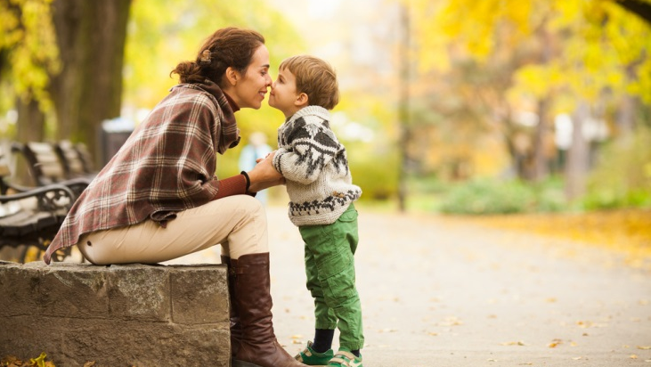
Huoltajien työssäkäynti ja lapsen hoito

Slide 11
Perheen äitien ja isien työssäkäynti ja muut tilanteet
Isät ovat äitejä yleisemmin kokopäivätyössä kodin ulkopuolella
Äidit puolestaan tekevät useammassa tapauksessa osa-aikatyötä, ovat omaishoitajina tai vanhempainvapaalla.
Vastaajat = 187

Slide 12
Huoltajien työssäkäynti, opiskelu ym. ja omaishoitajana toimiminen
Perheissä joissa kaksi vanhempaa, kolmanneksessa molemmat vanhemmat käyvät kokoaikatyössä.
Lähes joka toisessa perheessä ainakin toinen tekee osa-aikatyötä, opiskelee tai on hoitovapaalla.
Omaishoitajana (statuksella tai ilman) toimiva löytyy neljässä perheessä kymmenestä.
Vastaajat = perheessä on kaksi vanhempaa, n=149

Slide 13
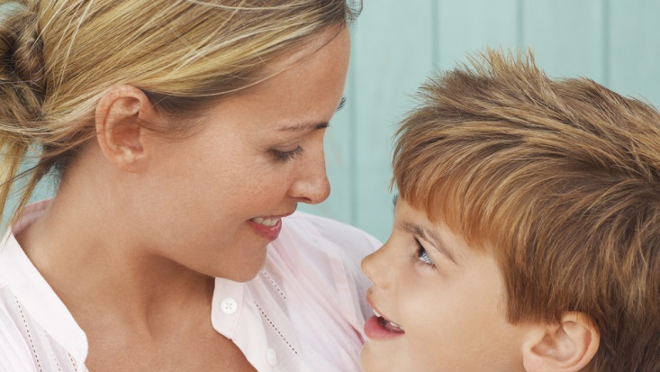
Tiedon saaminen tuista ja saadun tuen riittävyys

Slide 14
Tarjottiinko teille lapsen sairastuttua/diagnoosin jälkeen tietoa lapsen perheelle tarjolla olevista tuista?
Tieto perheille tarjolla olevista tuista
POTILASJÄRJESTÖT
Vastaajat =
187

Slide 15
Mistä lopulta saitte tietoa...
…taloudelliseen tukeen liittyvistä asioista?
…henkiseen tukeen ja jaksamiseen liittyvistä asioista?
Lähes kaikki saivat lopulta taloudelliseen tukeen liittyvää tietoa.
Vastaajat =
187

Slide 16
Tietolähteet taloudelliseen tukeen vs. henkiseen tukeen ja jaksamiseen liittyvistä asioista
Vastaajat =
187

Slide 17
Mistä lopulta saitte tietoa taloudelliseen tukeen liittyvistä asioista?

Slide 18
Mistä lopulta saitte tietoa henkiseen tukeen ja jaksamiseen liittyvistä asioista?

Slide 19
Oletteko kokenut perheenne saaman taloudellisen avun ja henkisen tuen riittäväksi (lapsenne sairauden aikana)?
Kokemukset perheen saaman avun ja tuen riittävyydestä
Taloudellisen avun riittävyyteen ollaan hieman tyytyväisempiä kuin henkiseen tukeen, mutta noin puolet kokee molemmat riittämättömiksi.
Vastaajat =
187

Slide 20
Taloudellisen avun ja henkisen tuen riittävyys
- eri potilasjärjestöjen jäsenten mukaan -
TALOUDELLINEN APU JA TUKI
HENKINEN APU JA TUKI

Slide 21
Minkälaista henkistä ja jaksamiseen liittyvää apua olisit kaivannut enemmän? AVOIN KYSYMYS, KOODATUT VASTAUKSET
Käytännön apua tukiviidakossa rämpimiseen ja keskusteluapua etenkin sisaruksille
(LEIJONAEMOT)
Psykologia tms. olisi pitänyt tarjota heti tai hyvin pian lapsen sairastumisen jälkeen. Ei niin, että äiti alkaa vaatimaan sitä vasta kun on jo henkisesti aivan loppu, hyvin lähellä masennusta.
(KYMPIN LAPSET)
Sairaalassa osastojaksoilla ei koskaan ole kysytty mitä kuuluu tai miten jaksat. Sitä olisin kaivannut.
(MUSILI)
Melkein mitä vain. Tarjolla oli vertaistuki, jota sai, kun itse jaksoi olla sosiaalinen.
(SYKERÖ)
Konkreettista apua vaikeisiin alkuaikoihin. Hieman myöhemmin olisi asiantuntijan apu ollut tarpeen.
(SYDÄNLAPSET)
Vastaajat =
Kaikki avoimet vastaukset löytyvät erillisestä excel-tiedostosta
Kokenut perheen saaman henkisen avun ja tuen riittämättömäksi

Slide 22
Huoli lapsesta ja miten perheissä keskustellaan lapsen tilanteen herättämistä tunteista

Slide 23
Huoli lapsesta
LAPSIPOTILASPERHE: Miten suurta huolta olet kantanut lapsen menettämisestä tai lapsen tulevaisuuteen liittyvistä asioista sairauden aikana?
ERITYISLAPSIPERHE: Miten suurta huolta olet kantanut lapsen tulevaisuuteen liittyvistä asioista?
Huolen määrä on ollut suurinta syöpälasten vanhemmilla, mutta enemmistö kaikista muistakin vanhemmista kantaa suurta huolta.
Toiveikkuus ja huolen kantaminen vuorottelevat eniten Musilin jäsenten ja Leijonaemojen keskuudessa.
Vastaajat =
187

Slide 24
Lapsen sairaudesta ja erityisyydestä puhuminen
Valtaosassa perheitä keskustellaan lapsen sairaudesta tai erityisyydestä.
Vaikeinta puhuminen on itse sairaan tai erityisen lapsen kanssa.
Helpointa puolison kanssa, mutta toisaalta joka kahdeksannessa perheessä vanhemmat puhuvat vähän tai ei lainkaan.
Puhumme…
= Jonkin
verran

Slide 25
Lapsen sairaudesta ja erityisyydestä puhuminen koko perheen kesken
Puhumme…
= Jonkin
verran
Vastaajat = perheessä on lapsia enemmän kuin yksi
*) pieni vastaajamäärä

Slide 26
Lapsen sairaudesta ja erityisyydestä puhuminen puolison kanssa
Puhumme…
= Jonkin
verran
Vastaajat = perheessä on kaksi vanhempaa
*) pieni vastaajamäärä

Slide 27
Lapsen kanssa puhuminen
LAPSIPOTILASPERHE: Puhutteko sairaan lapsen kanssa hänen omista tunteistaan ja huolistaan sairauteen ja tulevaisuuteen liittyen? ERITYISLAPSIPERHE: Puhutteko erityisen lapsen kanssa hänen omista tunteistaan ja huolistaan tulevaisuuteen liittyen?
Puhumme…
Sydänlasten vanhempien ja Leijonaemojen tulee puhuttua muita vähemmän sairaan ja erityisen lapsen kanssa.
= Jonkin
verran
= Vain vähän

Slide 28
Minkälaista keskustelua olette käynyt lapsen kanssa viime aikoina? AVOIN KYSYMYS, KOODATUT VASTAUKSET
Mietitty sairauden aiheuttamia haittoja infektioriskiä, katetria yms... juteltu nukutuksesta, mitä tapahtuu. Lisäksi kuolema puheet on tullut vahvasti mukaan. (KYMPIN LAPSET)
Lapsen kanssa on mietitty tulevaisuuden suunnitelmia ja käytännön asioita. On myös puhuttu siitä miten sairaus ei määrittele häntä vaan hän pystyy kaikkeen mihin muutkin, joskin eri tavalla.
(LEIJONAEMOT)
Keskustelut liittyvät paljon harrastuksiin, mikä on lääkärien toimesta "kiellettyä" ja mikä ei. Ammatin valintaakin on mietitty ja tulevaisuutta ylipäänsä (armeija, perheen perustaminen).
(SYDÄNLAPSET)
Miksi hän on sairas ja parantuuko ja millaista elämä on diagnoosin kanssa.
(MUSILI)
Miksi minulla on oireita ja miksi hän joutuu käymään usein sairaalassa. Myös haaveillaan mitä tullaan tekemään tulevaisuudessa.
(SYKERÖ)
Käsitelty hänen vihaa sairautta kohtaan ja sitä, mistä hän on jäänyt paitsi sairastaessaan. Myös hänen pelkoja uusimisesta ja kuolemasta.
(SYKERÖ)
Vastaajat =
On puhunut paljon/jonkin verran lapsen kanssa hänen omista tunteistaan/huolistaan sairauteen/tulevaisuuteen liittyen, n=121
Kaikki avoimet vastaukset löytyvät erillisestä excel-tiedostosta

Slide 29
Minkälaista keskustelua olette käynyt lapsen kanssa viime aikoina?
On puhunut paljon/jonkin verran lapsen kanssa hänen omista tunteistaan/huolistaan sairauteen/tulevaisuuteen liittyen, n=121
Vastaajat =

Slide 30
Sisarukselta: ”Puhutko sisaruksen sairaudesta/erilaisuudesta ja sen herättämistä tunteista muiden kanssa?”
SISARUS
PUHUU JONKUN KANSSA YHT. 87 %
Vastaajat =
47

Slide 31
Sairaan tai erityislapsen sisarusten käyttäytyminen ja heidän tuntemuksensa

Slide 32
Miten arvioit sairaan/erityisen lapsen sisaruksen kokevan tämän tilanteen tällä hetkellä? AVOINKYSYMYS, KOODATUT VASTAUKSET
Vastaajat =
Perheessä on useampia lapsia, n=147
Kaikki avoimet vastaukset löytyvät erillisestä excel-tiedostosta

Slide 33
Miten arvioit sairaan lapsen/erityisen lapsen sisaruksen/sisarusten kokevan tämän tilanteen tällä hetkellä? AVOIN KYSYMYS, KOODATUT VASTAUKSET
Rankkaa, huolestunut, ja epäreilua. Sairastunut saa olla vanhemman kanssa kotona ja pääsee erikoisempiin tapahtumiin. Myös ikävää ettei voi koko perheen voimin mennä erilaisiin tapahtumiin. (KYMPIN LAPSET)
Teini-ikäinen sisarus on hyvin turhautunut vammaiseen pikkuveljeen
(LEIJONAEMOT)
Tällä hetkellä, kun tilanne on rauhallinen, sisarus ei taida paljon ajatella koko asiaa.
(MUSILI)
Isoveli on erittäin huolehtiva ja tukee pikkuveljeään.
(LEIJONAEMOT)
Joskus on saattanut tuntea olonsa ulkopuoliseksi tai vähemmän tärkeäksi. Alkuaikoina jaksaminen oli niin huonoa, että väkisinkin vanhempi sisar jäi vähemmälle huomiolle, valitettavasti.
(SYDÄNLAPSET)
Elämä on pysähtynyt. Mitään ei voi tehdä eikä minnekään mennä.
Aina edelle menee sairastunut sisarus. (SYKERÖ)
Vastaajat =
Perheessä on useampia lapsia, n=147
*) pieni vastaajamäärä
Kaikki avoimet vastaukset löytyvät erillisestä excel-tiedostosta

Slide 34
Onko sisaruksen käyttäytyminen muuttunut jotenkin lapsenne sairauden aikana/erityislapsidiagnoosin jälkeen?
Muutokset sisaruksen käyttäytymisessä
POTILASJÄRJESTÖT
Sisaruksen käyttäytyminen on muuttunut joka kolmannen vanhemman mukaan, erityisen monen syöpälasten sisaruksen käyttäytyminen on muuttunut.
Joka neljäs vanhempi kokee muutokset ikään ja kehitykseen liittyviksi.
Kolmannes vanhemmista ei koe sisaruksen käytöksen muuttuneen mitenkään.
Vastaajat =
Perheessä on useampia lapsia, n=147

Slide 35
Muutokset sisaruksen käyttäytymisessä - Sisaruksen käyttäytyminen on muuttunut → Miten? AVOIN KYSYMYS, KOODATUT VASTAUKSET
Lapsi oli totinen. Sen näin jälkikäteen kuvissakin, joita sisaruksen sairauden eri hoitovaiheissa otettiin.
(KYMPIN LAPSET)
Kantaa enemmän vastuuta ja yrittää selvitä itse (KYMPIN LAPSET)
Tullut sulkeutuneempi, kaverit kiinnostavat paljon vähemmän.
Uppoutuu hyvin usein nettimaailmaan.
(SYKERÖ)
Hän on aiempaa rauhattomampi ja hakee huomiota "rajummilla" keinoilla kuin ennen. Myös tunteiden hallinnassa on välillä vaikeuksia. (LEIJONAEMOT)
Pelokkaampi. Kriisin aikaan tuli ylikiltti.
(SYDÄNLAPSET)
On ollut itkuinen ja epävarma arjen muutoksien vuoksi. Omille vanhemmille on kiukutellut, isovanhempien hoidossa ollessa (ollut pitkiä aikoja) käyttäytynyt hienosti. (MUSILI)
Vastaajat =
Sisaruksen käyttäytyminen on muuttunut, n=46
Kaikki avoimet vastaukset löytyvät erillisestä excel-tiedostosta

Slide 36
Perheessäsi on toinen lapsi jolla on sairaus/joka on erilainen. Onko se vaikuttanut sinun elämääsi …?
SISARUS
Valtaosa sisaruksista kokee että toisen lapsen sairaus tai erityisyys on vaikuttanut heidän omaan elämäänsä ainakin jonkin verran.
Vastaajat =
47

Slide 37
Kerro miten sisaruksen sairaus/erilaisuus on vaikuttanut sinun elämääsi? SISARUKSEN SAIRAUS/ERITYISYYS ON VAIKUTTANUT PALJON/JONKIN VERRAN
SISARUS
Ei ole voitu matkustella kuten tavis perheet tai lähteä mihinkään ihan tosta noin vaan. Äidillä on ollut vähemmän aikaa minulle (LEIJONAEMOT)
Olen paljon enemmän yksin, ei ole rahaa ja vahdin siskoa (MUSILI)
Olisi kiva, jos voisi leikkiä veljen kanssa (LEIJONAEMOT)
Suren kun pikkusisko on sairaalassa, en halua että häneen sattuu. Pelkään että häntä kiusataan (MUSILI)
Joudun joskus esim. jäämään yksin kotia kun siskoa viedään sairaalaan. (LEIJONAEMOT)
kotitöitä enempi (MUSILI)
Se tuntuu pahalta.
(LEIJONAEMOT)
Sisko on outo eikä ollenkaan normaali. Emme tule toimeen keskenämme. (SYKERÖ)
Valtavasti. Ensin ei luvattu että elää ja nyt hän on jo kohta kolme vuotta. Koko ajan oon pelänny että hän kuolee. Kunto vaihtelee nopeasti. Oon joutunu väkisin olosuhteiden pakosta ottamaan vastuuta kotona. (SYDÄNLAPSET)
sisko saa kaiken
(SYKERÖ)
Ei voida matkustaa niin paljoa. Kuumalla ilmalla ei voi ulkoilla (SYDÄNLAPSET)
Kaikki avoimet vastaukset löytyvät erillisestä excel-tiedostosta

Slide 38
KYMPIN LAPSET Kerro miten sisaruksen sairaus on vaikuttanut sinun elämääsi? SISARUKSEN SAIRAUS ON VAIKUTTANUT PALJON/JONKIN VERRAN
SISARUS
Se, että näkee sisarensa olevan kuolemansairas ja hyvin heikko ei mieltä paremmaksi saa. Huoli on suuri niin sisaruksesta kuin äidistäkin, miten he jaksavat? Äiti on yksinhuoltaja, jolla ei ole puolisoa, jonka kanssa murheensa jakaisi. (KYMPIN LAPSET)
Äiti ja sisko on paljon poissa kotoa. Perheenä ei voida tehdä juttuja, niin kuin mennä Hoploppiin vaikka. Äiti on tosi väsynyt (KYMPIN LAPSET)
Sisaren ja vanhemman sairaalareissu ärsyttää. Sairaus on tuonut vihaa, pelkoa, surua
(KYMPIN LAPSET)
Pelko sisaren menettämisestä
(KYMPIN LAPSET)
Syöpään törmää usein esimerkiksi koulussa oppitunneilla tai sitten kun ihmiset heittävät läppää syövästä. Se on raskasta. Oppinut arvostaa omaa terveyttä. Jouduin luopumaan kissastani syövän takia. Se oli vaikeaa. (KYMPIN LAPSET)
Ollut rankkaa kun on pelottanut ja vanhemmat myös paljo pois
(KYMPIN LAPSET)
En saanut tuoda kavereita kotiin. Joudun olemaan mummolla kun sisko on sairaalassa. Sisko saa enemmän periksi kuin mä.
(KYMPIN LAPSET)
Kaikki avoimet vastaukset löytyvät erillisestä excel-tiedostosta

Slide 39
Pelottaako sinua jokin asia?
SISARUS
Sisaruksen pelot
KYLLÄ → Kerro vähän mikä sinua pelottaa? n=24
Pelkään että sisareni kuolee (KYMPIN LAPSET)
Sisaruksen syövän uusiutuminen. Pelko, että menetän sisareni. Äidin jaksaminen, jos syöpä uusiutuu. (KYMPIN LAPSET)
Se, että näenkö painajaisia.
(LEIJONAEMOT)
Että siskolle sattuu jotain. (MUSILI)
Miten tulevaisuudessa käy, joudunko hoitamaan veljeäni (LEIJONAEMOT)
Että veikkaan sattuu (SYDÄNLAPSET)
Siskon käyttäytyminen ja kohtaukset.
(SYKERÖ)
Mikä voisi sinua auttaa?
Lohduttaminen. Sisaren paraneminen (KYMPIN LAPSET)
En tiedä. Keskusteleminen, vertaistuki.
(KYMPIN LAPSET)
Se että tiedän hänen olevan hyvässä hoidossa (MUSILI)
Että saisin vähän aikaa omaa rauhaa. En osaa kuvailla, että miten. (LEIJONAEMOT)
Elmerin tutkiminen ja pelailu äitin kanssa ja sairaalassa olo yhdessä äitin kanssa (LEIJONAEMOT)
Sais puhua jonkun kans. Muunko äitin ja isän tai sisarusten. Koska he pelkää samaa. (SYDÄNLAPSET)
Kaikki avoimet vastaukset löytyvät erillisestä excel-tiedostosta
Vastaajat =
47

Slide 40
Onko jotakin minkä toivoisit olevan toisin perheessäsi?
SISARUS
Sisaruksen toiveet
KYLLÄ → Minkä toivot olevan toisin? n=18
Ettei sairaus olisi tullut meille
(KYMPIN LAPSET)
Että äiti ja isä ei olisi eronneet
(KYMPIN LAPSET)
Että sisaren sairaus menisi pois
(KYMPIN LAPSET)
Päästäisiin kaikki yhdessä vaikka kylpylään ja Veikka pääsisi aloittamaan jonkun harrastuksen. Meillä menee ihan hyvin.
(KYMPIN LAPSET)
Sisko oli terve ja että
päästäis omaan kotiin takaisin.
(KYMPIN LAPSET)
Kaikki olisi terveitä
(LEIJONAEMOT)
Että meillä olisi aikaa kuin ennenkin ja Elmeri parantuisi ettei tarvi tutkia vaikka sitä hoidettaisiinkin (LEIJONAEMOT)
että siskon sairaus ei veisi niin paljon rahaa ja sisko olisi terve (MUSILI)
Että sisko olisi tavallisempi.
(LEIJONAEMOT)
Ettei sisko olisi koskaan sairastanut ja ettei tarvitsisi ottaa aina huomioon hänen erityisiä tarpeitaan. (SYKERÖ)
Ettei tota sairautta ois.
(SYDÄNLAPSET)
Vastaajat =
47
Kaikki avoimet vastaukset löytyvät erillisestä excel-tiedostosta

Slide 41
Mitä myönteistä tilanteessa nähdään

Slide 42
Lapsen sairastumisen ja erityisyyden tuomat myönteiset asiat
Lapsen sairastuminen/lapsen erityisyys voi tuoda perheen elämään myös hyviä ja myönteisiä asioita. Onko sinulla tällaisia kokemuksia?
Kerro vähän myönteisistä kokemuksistasi?
AVOIN KYSYMYS, KOODATUT VASTAUKSET, n=125
Vastaajat =
187

Slide 43
Vanhempien kokemat myönteiset asiat järjestöittäin AVOIN KYSYMYS, KOODATUT VASTAUKSET
Elämä on asettunut uuteen perspektiiviin, hyvistä asioista on nykyään helpompi nauttia, myös niistä ihan pienistä asioista.
(KYMPIN LAPSET)
Uusia ystäviä/vertaisia jotka ovat käyneet läpi samanlaisia asioita. Osaa arvostaa ja nauttia yksinkertaisesta arjesta.
(MUSILI)
Kuopukseni erityisyys on kasvattanut minua enemmän kuin mikään muu kokemus elämässäni. Opettanut aivan valtavasti!
(LEIJONAEMOT)
Perhe on entistä tiiviimpi ja suhde mieheeni on lähentynyt paljon tämän lapsen sairauskokemuksen myötä.
(SYDÄNLAPSET)
Tapasin ihania, välittäviä ihmisiä. Sykerön tapahtumat toivat lapsille mahdollisuuden tehdä sellaisia asioita, mitä normilapset eivät koe lainkaan.
(SYKERÖ)
Vastaajat = kokee lapsen sairauden/erityisyyden tuoneen perheen elämään myös hyviä ja myönteisiä asioita, n=125
*) pieni vastaajamäärä
Kaikki avoimet vastaukset löytyvät erillisestä excel-tiedostosta

Slide 44
Sisarusten kokemat myönteiset ja mukavat asiat LAPSIPOTILASPERHEEN SISARUKSILLA: Kerro mukavista asioista perheesi elämässä? ERITYISLAPSIPERHEEN SISARUKSILLE: Kerro mukavista asioista, joita sisaruksesi erilaisuus on tuonut elämääsi?
SISARUS
Veljeni on hauska ja välillä se pelleilee.
(LEIJONAEMOT)
Se on tuonut rakkautta
(LEIJONAEMOT)
metsäretket, pelit
(MUSILI)
Kesälomaretket yhdessä, lemmikit, paljon sisaruksia (MUSILI)
Sisko on suloinen ja äiti on usein kotona
(LEIJONAEMOT)
Etuja lomien suhteen
(LEIJONAEMOT)
Mopoilu, yhteiset pelihetket, ruokahetket ja vapaammat keskustelut (MUSILI)
Yhdessä tekeminen ja oleminen
(SYDÄNLAPSET)
Meillä on hyvät suhteet vanhempien ja voin puhua kaikesta heidän kanssaan. Pikkusisarukset ovat minulle tärkeitä ja hyviä ystäviä. Meillä riidellään tosi vähän.
(SYDÄNLAPSET)
Äiti ja iskä on huipputyyppejä. Ne aattelee aina ensin lapsia ennen omaa juttua. Meillä on mahtava perhe
(SYDÄNLAPSET)
Kaikki avoimet vastaukset löytyvät erillisestä excel-tiedostosta

Slide 45
Sisarusten kokemat myönteiset ja mukavat asiat KYMPIN LASTEN ja SYKERÖN SISARUKSET: Kerro mukavista asioista perheesi elämässä?
SISARUS
Me tehään paljon yhessä juttuja perheenä, vietetään elokuvailtoja, juustoiltoja. Käydään kahviloissa ja ravintoloissa syömässä. Minulla on ihanat pikkusisarukset.
(KYMPIN LAPSET)
Kesä, kaikki kotona, kauppareissut (KYMPIN LAPSET)
Tällä hetkellä kaikki on hyvin ja harrastetaan siskon kans kaikkea (KYMPIN LAPSET)
Voidaan mennä koko perheenvoimin rannalle jos siellä ei ole paljon ihmisiä. Isä vie ja hakee joka päivä koulusta. (KYMPIN LAPSET)
Kivaa on kun joskus päästään joihinkin tapahtumiin. Johtuu siskon sairastumisesta.
(KYMPIN LAPSET)
Meillä on koira
(KYMPIN LAPSET)
Kaikki on mukavaa. (SYKERÖ)
Äidin ja isän kanssa yhteinen aika, omat harrastukset ja että äiti ja isä ovat niissä mukana. Isoveli vie minua mukaviin paikkoihin. (SYKERÖ)
Kaikki avoimet vastaukset löytyvät erillisestä excel-tiedostosta

Slide 46
Pähkinänkuoressa
Lapsipotilasperheissä koetaan taloudellisen avun ja etenkin henkisen tuen saaminen riittämättömäksi. Tarve on suurimmillaan erityisesti sairauden alkuvaiheessa, kun apua ei itse osata edes pyytää.
Vanhemmat kantavat varsin suurta huolta sairaan lapsen tilanteesta ja tulevaisuudesta.
Perheen kesken sairaudesta tai erityisyydestä keskustellaan, sisarukset puhuvat myös kavereiden ja muiden läheisten kanssa.
Sairaan tai erityisen lapsen sisarukset reagoivat lähes poikkeuksetta perhettä kohdanneeseen tilanteeseen, joko henkisellä puolella tai konkreettisesti.
Perheen yhdessäolo, arkiset asiat ja keskustelu ovat parasta apua sisaruksille ja niitä he pitävät myös mukavina asioina elämässään.
Vaikeuksien ja huolen vastapainona vanhemmat näkevät sairauden tuoneen myös hyvää elämään: uusia ystäviä vertaistuen ja tapahtumien kautta, muutoksia elämänarvoissa ja perheyhteyden lujittumista.

Slide 47
Yhteystiedot:
Taloustutkimus Oy
Merja Tuominen
Puh. 010 7585 402
merja.tuominen@taloustutkimus.fi

Slide 48
LIITTEET - Laadunvarmistus ja tulosten julkistaminen ja edelleen luovuttaminen - Kysymyslomake

Slide 50
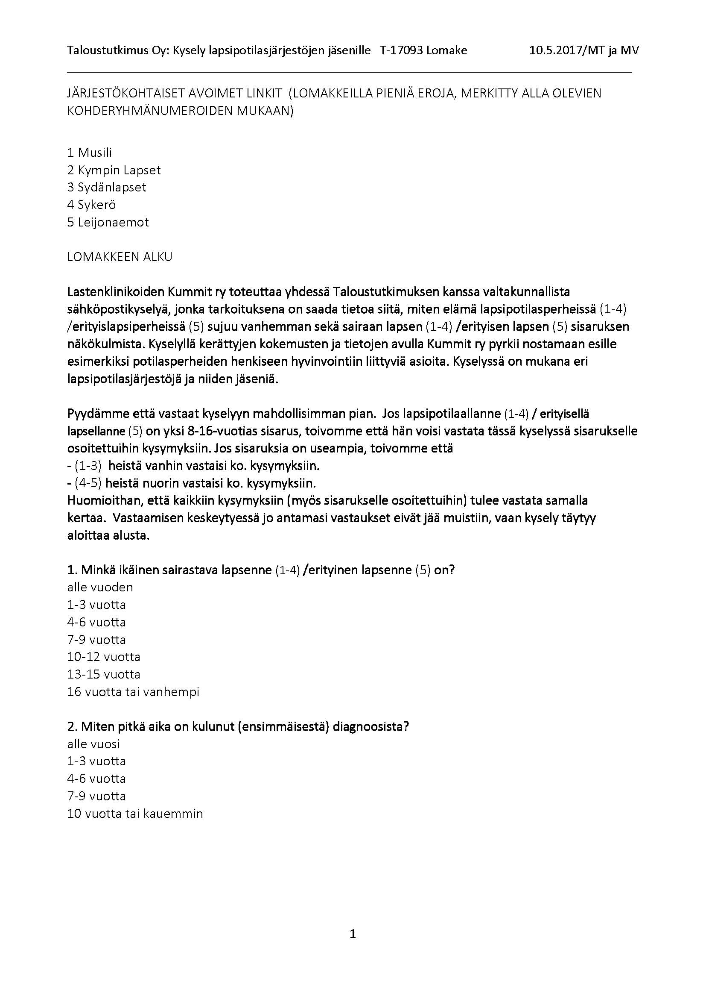
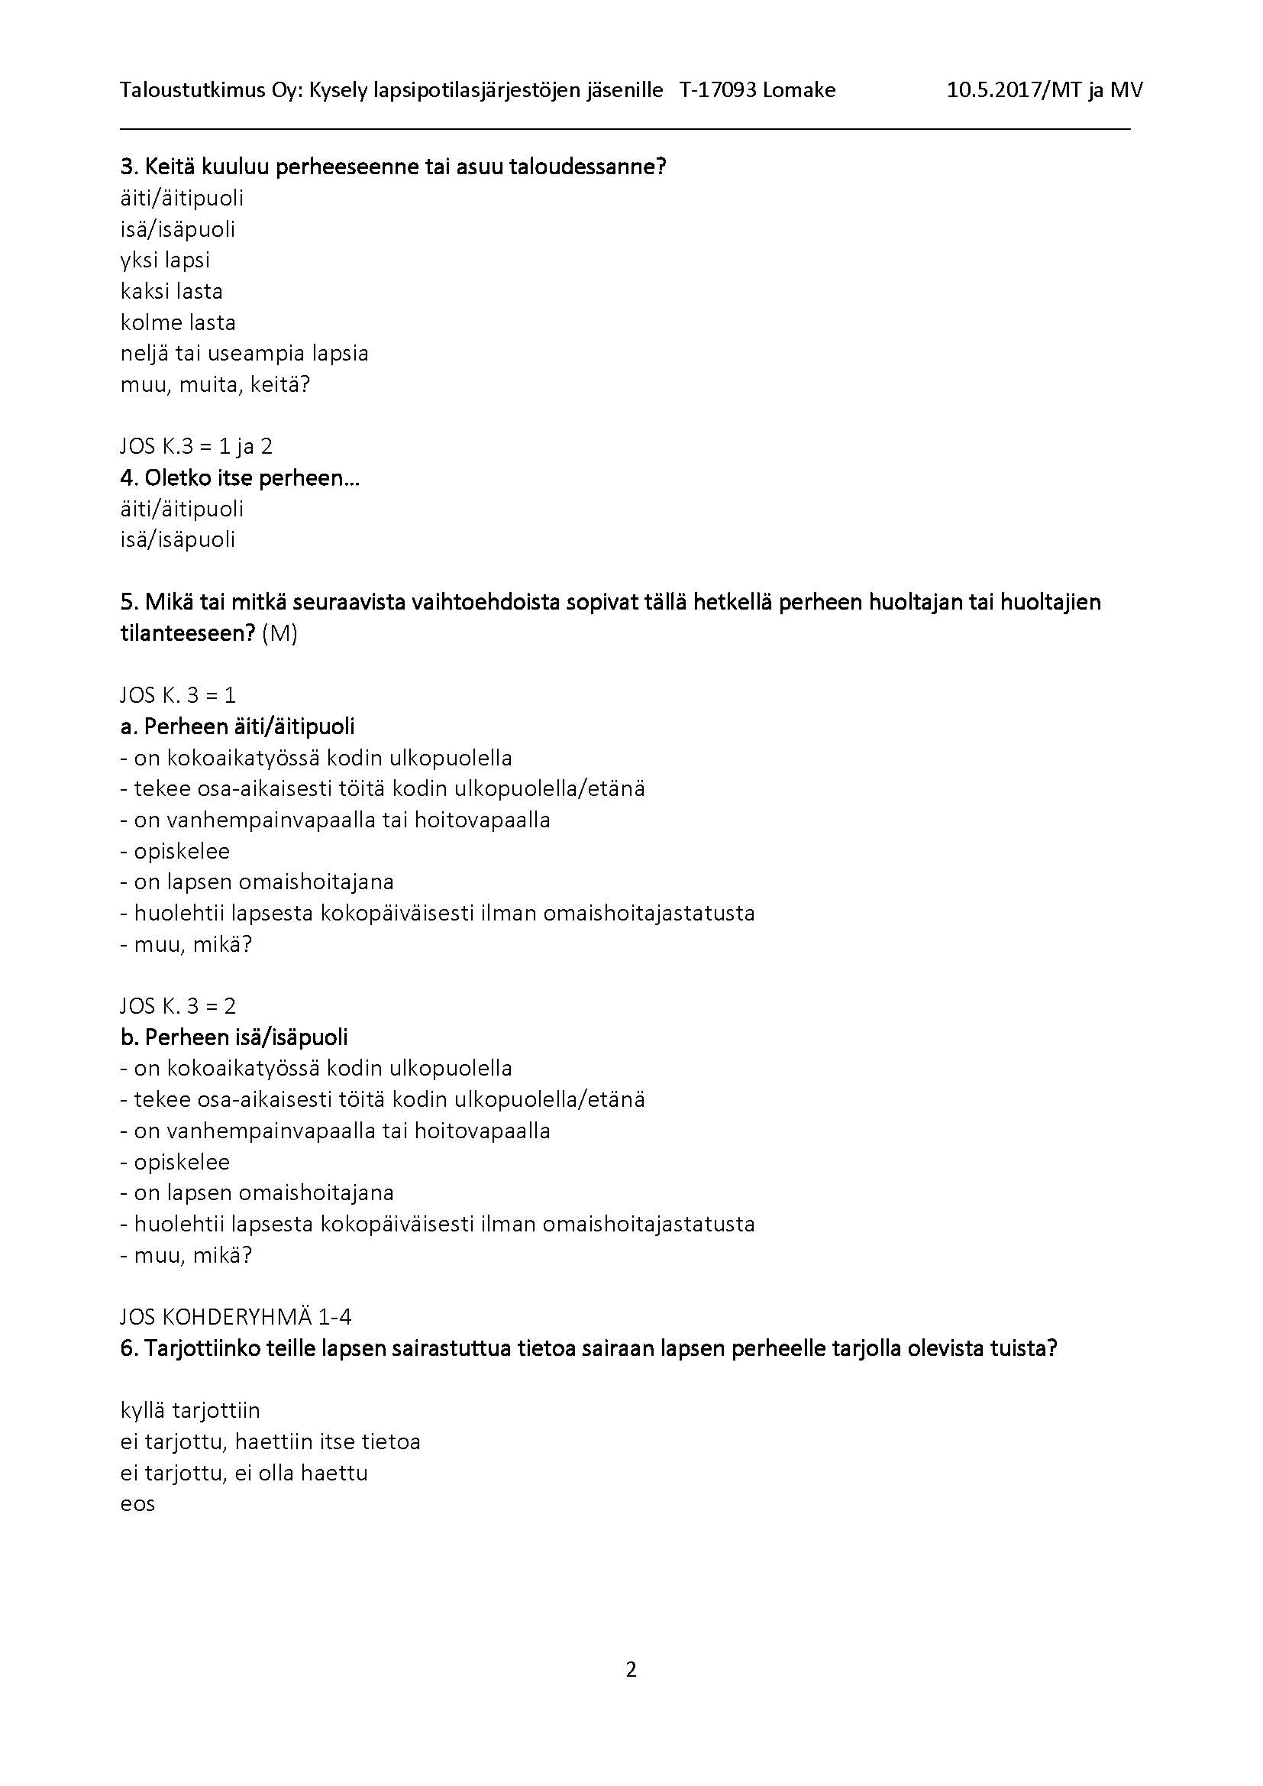
KYSYMYS-
LOMAKE
SIVUT 1-2

Slide 51
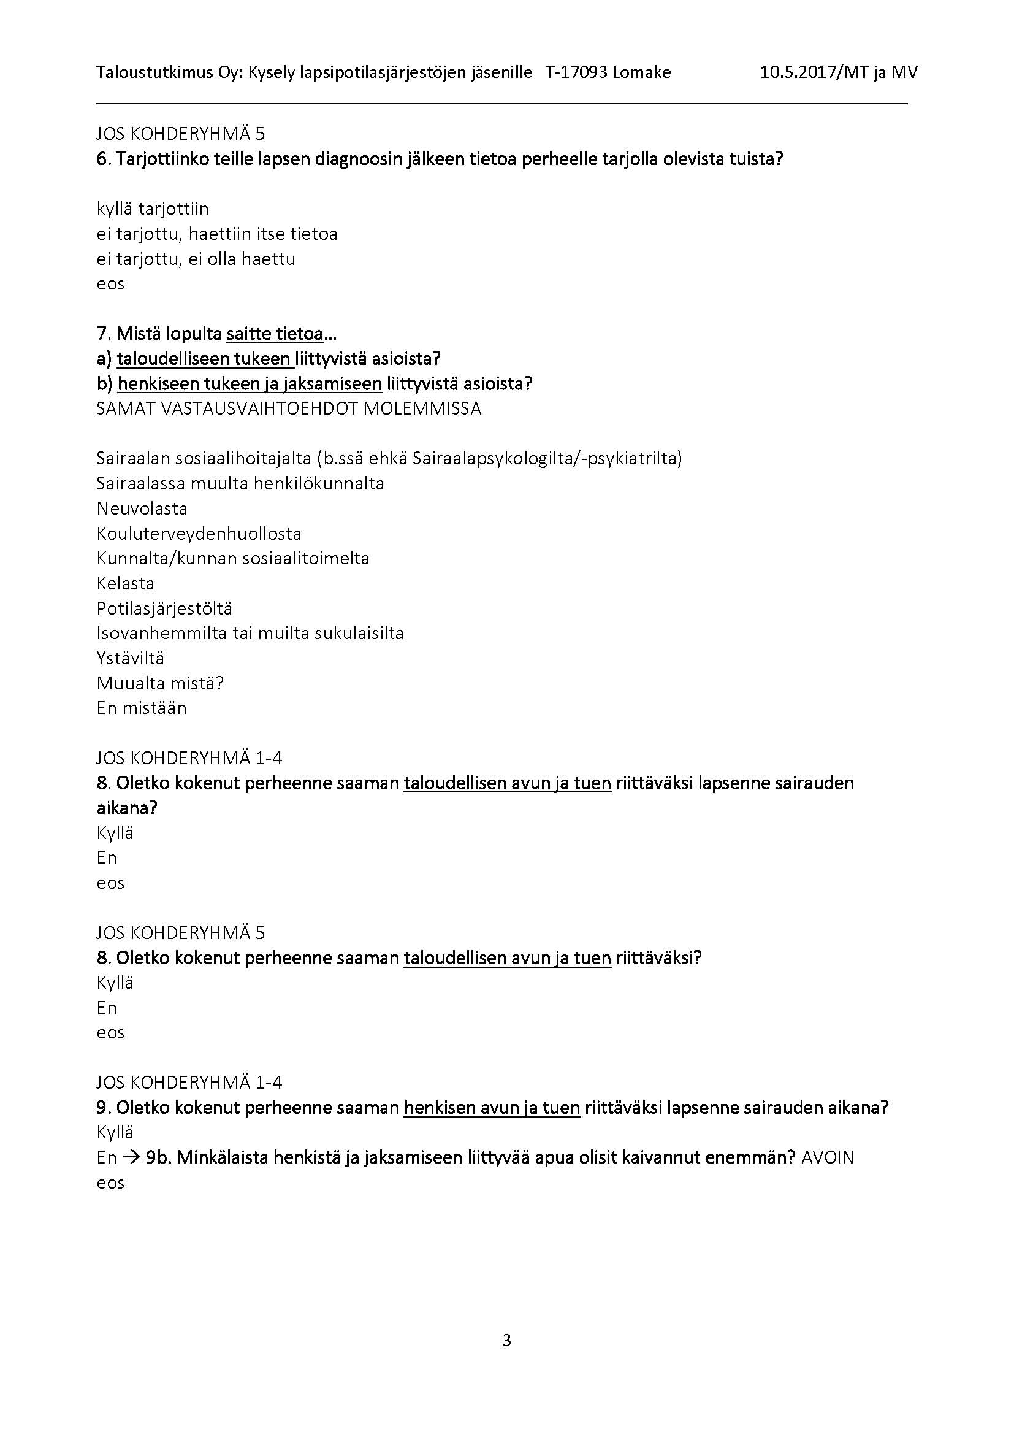
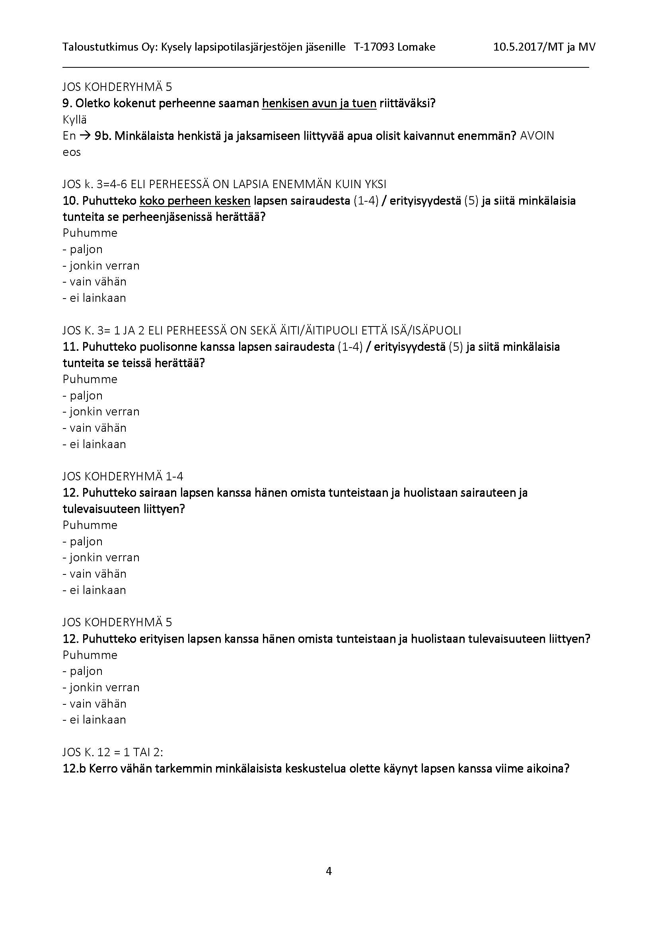
KYSYMYS-
LOMAKE
SIVUT 3-4

Slide 52
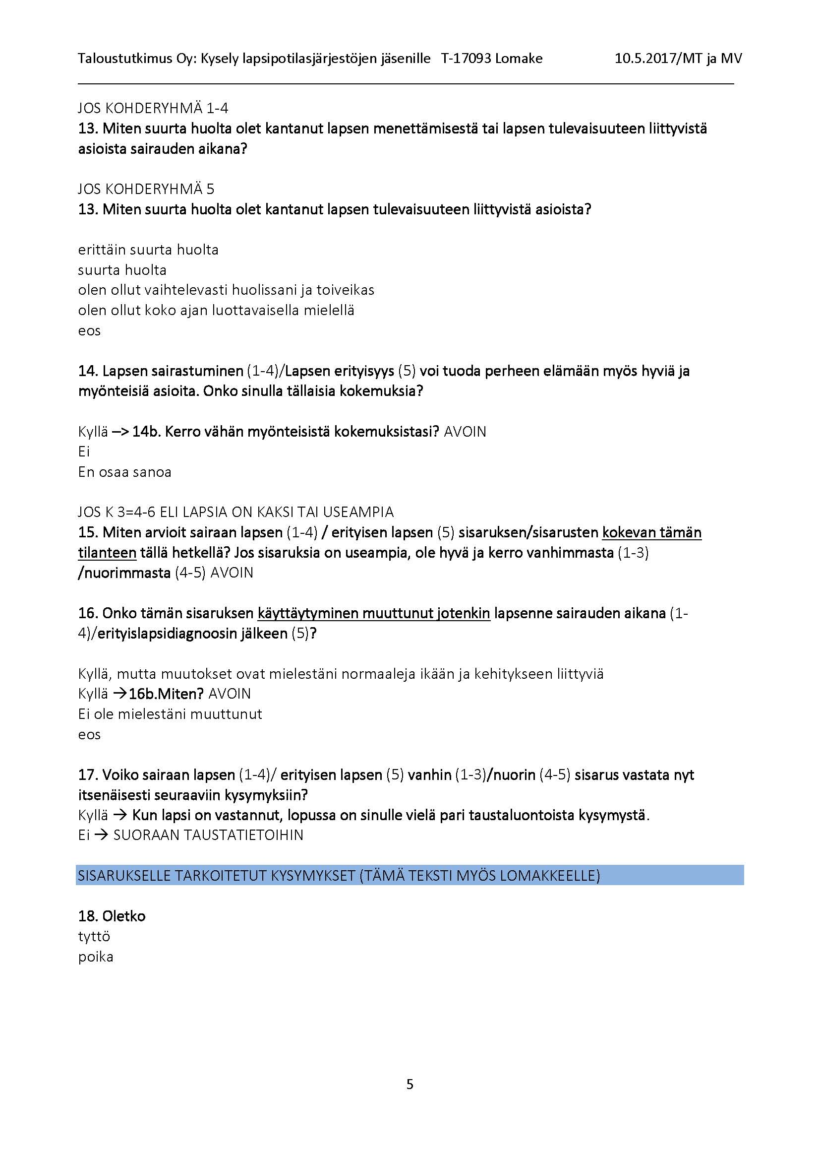
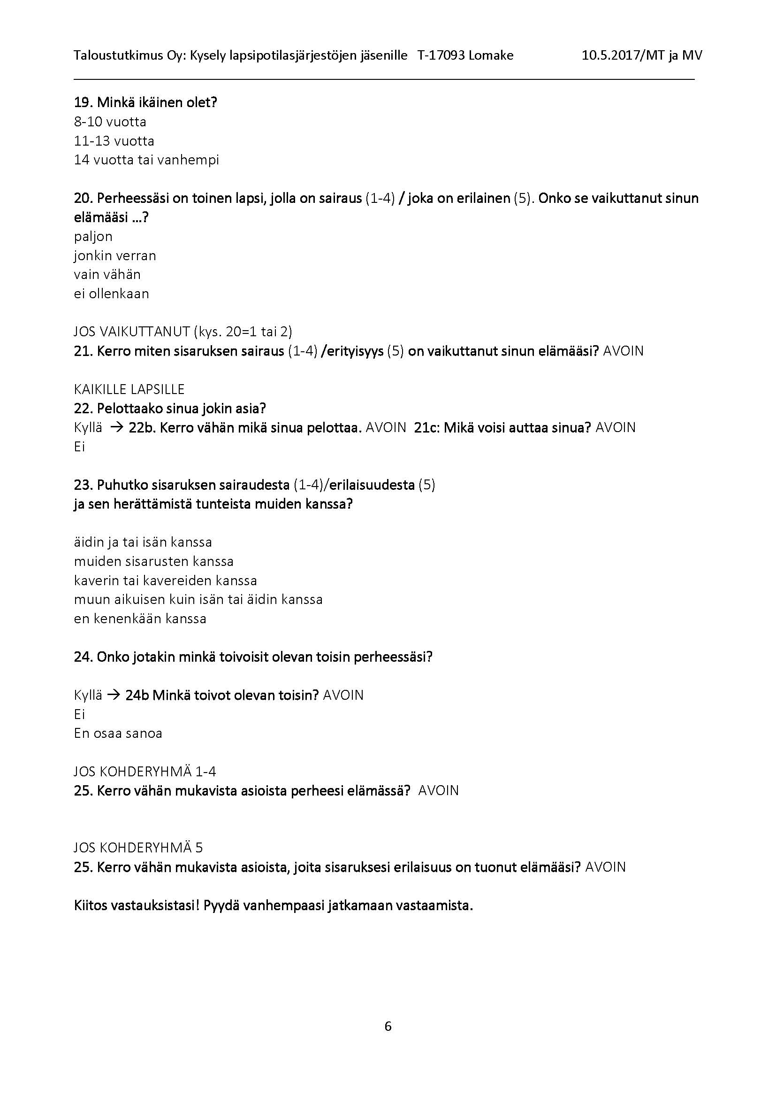
KYSYMYS-
LOMAKE
SIVUT 5-6

Slide 53
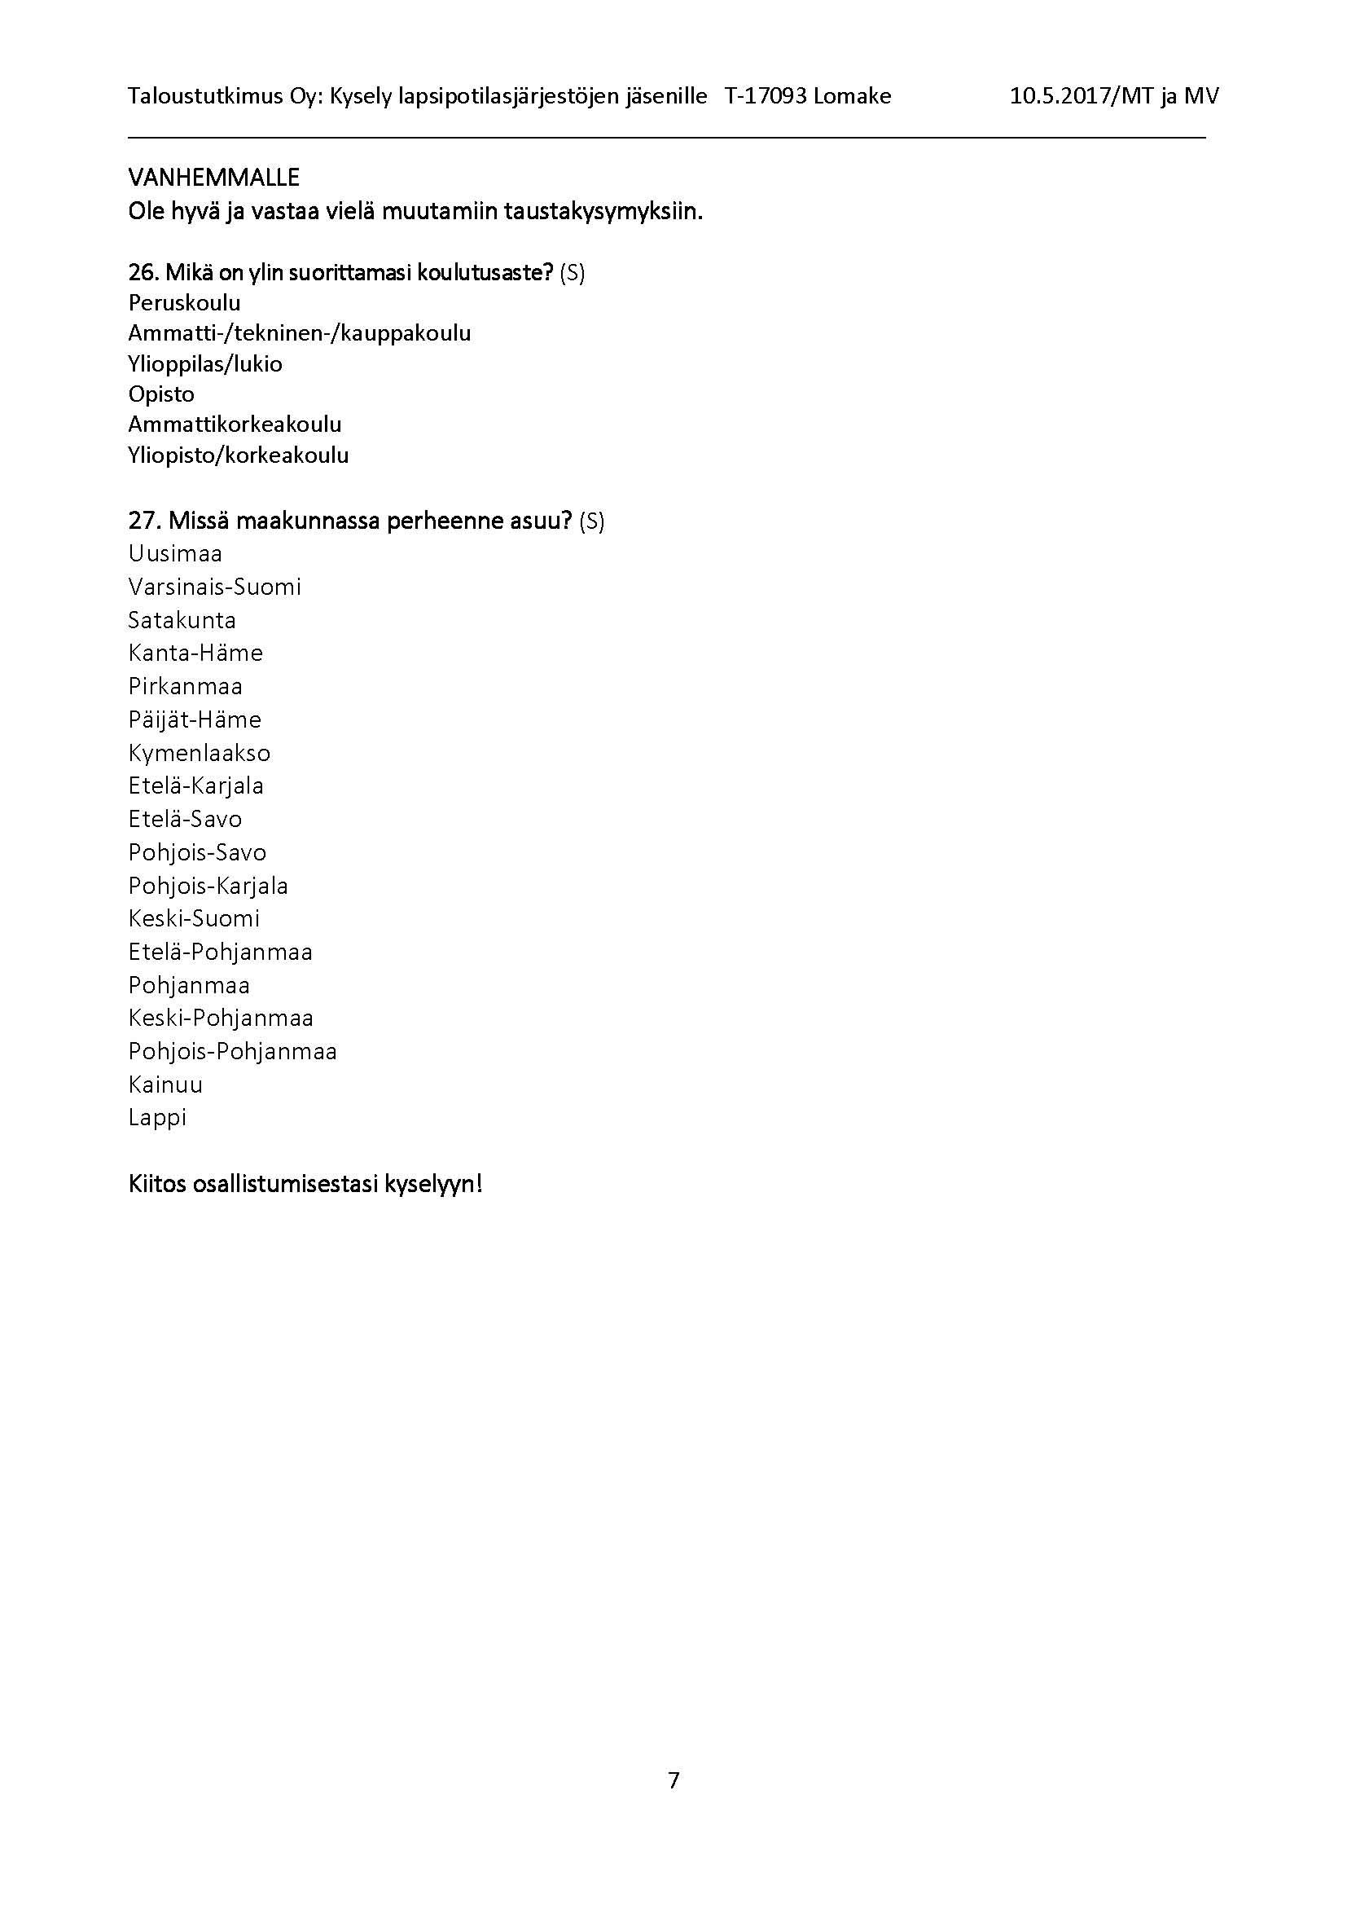
KYSYMYS-
LOMAKE
SIVU 7

